Slide 1

Республиканская научно-практическая конференция
«Реализация ФГОС как механизм
инновационного развития образовательной организации
и профессионального развития педагога»
Достижение планируемых результатов освоения ООП:
от социального заказа
к мониторингу личностных результатов
Беляева Л.А.,
заместитель директора по ВР
2015 год

Slide 2
Личностные результаты
к другим участникам образовательного процесса
к самому
себе
к результатам образовательного процесса
к самому образовательному процессу
Система ценностных отношений
ко всему укладу школьной жизни

Slide 3
Оценка личностных результатов
сформированность
основ
гражданской идентичности личности
сформированность индивидуальной
учебной
самостоятельности
сформированность
социальных компетенций
Notes:
3

Slide 4

«Воспитательный идеал» – качества личности
СТРАНА
Патриотизм
Солидарность
Гражданственность
Культура
ТРУД
Творчество
Наука
ДОБРО
Человек
Семья
ПРИРОДА
КРАСОТА
ЗДОРОВЬЕ
Произведе-ния культуры
Общественные организации
Общественная среда
СМИ
Круг общения
Внешкольная
Представители власти
Опыт
гражданского поведения
Социальные практики (решение общественно значимой задачи)
Семья
Внеурочная
Культурные практики (участие в культурном событии)
Опыт
творческого поведения
Школа
Деятельность
Ученики
Урочная
Учеба
-знания о ценностях
-оценки поступков
-выбор поступков
Опыт
учебного взаимодействия

Slide 5
Оценка личностных результатов
В соответствии с требованиями ФГОС достижение личностных результатов не выносится на итоговую оценку учащихся, а является предметом оценки эффективности воспитательно-образовательной деятельности образовательной организации и образовательных систем разного уровня.

Slide 6




Оценка личностных результатов
«Духовно- нравственное развитие и воспитание учащихся.
Мониторинг результатов»
(авторы - А.А.Логинова, А.Я.Данилюк)

Slide 7






Направления мониторинга
Исследование особенностей нравственного развития и воспитания учащихся
Исследование целостной развивающейся образовательной среды в гимназии
Исследование взаимодействия гимназии
с семьями учащихся в рамках реализации образовательной программы.
Notes:
7

Slide 8
Этапы мониторинга
Конец года
ориентирован на сбор данных исследования после реализации Программы
Начало учебного года
ориентирован на сбор данных до реализации программы
В течение учебного года
предполагает реализацию основных направлений программы
интерпретационный
контрольный
формирующий
1
2
3
виды
формы

Slide 9
Программа исследования (4 класс)
Мониторинг результатов
Блок исследования | Параметры исследования | Контрольный этап исследования | Интерпретационный этап исследования
Исследование социального развития учащихся | Знание основных понятий, символов государства | Упражнение №1 "Государственные символы Российской Федерации» | Упражнение №11 " Моё знание символов государства"
 | Сформированность представлений о поведении в коллективе | Упражнение №2 " Мой класс " | Упражнение №12 " Как я участвую в жизни класса»
Исследование нравственной сферы младших школьников | Мотивы нравственного поведения | Упражнение №3 " Почему я так поступаю?" | Упражнение №13 " Ради чего я смогу отказаться от своего любимого занятия?"
 | Сформированность нравственной самооценки | Упражнение №4 "Что я знаю о себе?" | Упражнение №14 "Мой портрет"
Исследование отношения школьников к учению и труду. | Мотивы учебной деятельности | Упражнение №5 "Нравится ли мне учиться?" | Упражнение №15 "Мое отношение к учению"
 | Навыки самостоятельной организации своей трудовой деятельности | Упражнение №6 "Моё свободное время" | Упражнение №16 "Самостоятельность и ответственность"
Исследование ценностного отношения к природе и окружающей среде | Знание правил поведения на природе и бережного отношения к окружающей среде | Упражнение №7 "Человек и природа" | Упражнение №17 «Защита природы»
 | Ценностное отношение к природе | Упражнение №8 «Мои питомцы" | Упражнение №18 «Домашний питомец»
Исследование эстетического развития учащихся | Сформированность первичных знаний о красоте | Упражнение №9 «Красота в жизни» | Упражнение №19 «Что такое красота?»
 | Сформированность первичных знаний о культурном человеке | Упражнение №10 «Я культурный человек?» | Упражнение №20 «О культуре»

Slide 10
Программа исследования (5 класс)
Мониторинг результатов
Блок исследования | Параметры исследования | Контрольный эта | Интерпретационныйэтап
Исследование социального развития учащихся | Восприятие подростком социально-психологического климата в классе (социально-эмоциональное благополучие учащегося в коллективе) | Упражнение №1 «Классная жизнь, или жизнь в классе» | Упражнение №11 «Класс – это большая семья?»
 | Потребность в поддержке со стороны семьи и школы | Упражнение №2 «Мне бы хотелось…» | Упражнение №12 «Я, моя семь я и школа»
Исследование нравственного развития учащихся | Сформированность представления о способах оценки нравственных и безнравственных поступков (степень категоричности суждений) | Упражнение №3 «Поступки человека» | Упражнение №13 «Размышления о характере человека»
 | Представление подростка о восприятии его личности другими людьми | Упражнение №4 «Мой портрет в глазах окружающих людей» | Упражнение №14 «Мой портрет в глазах окружающих людей»
Исследование отношения школьников к учению и труду. | Сформированность опыта переживания ситуаций успеха в учебной деятельности | Упражнение №5 «Доброе слово и результат» | Упражнение №15 «Мои успехи»
 | Формализм в усвоении школьных знаний (отсутствие связи между знаниями и их применением в действительности) | Упражнение №6 «Школьные знания и окружающий мир» | Упражнение №16 «Мои знания и мое будущее»
Исследование экологической культуры и культуры здоровья учащихся. | Формирование экологической культуры подростков (многосторонность ценности природы) | Упражнение №7 «Здоровье планеты» | Упражнение №17 «Эколог и Я=Экология»
 | Формирование культуры здоровья подростков (осознание личной ответственности за свое здоровье) | Упражнение №8 «Здоровье человека» | Упражнение №18 «Забота о себе»
Исследование эстетического развития учащихся | Сформированность представления о развивающей (воспитательной) функции искусства | Упражнение №9 «Ларец мудрости» | Упражнение №19 «Для чего необходимы искусство и творчество?»
 | Сформированность основных представлений о процессе общения с произведениями искусства | Упражнение №10 «Общение с произведениями искусства» | Упражнение №20 «Советы искусствоведа»

Slide 11
Критерии оценки результатов исследования
Положительная динамика развития
(П)
Отсутствие положительной
динамики развития
(О)
Устойчивость показателей
(У)
Notes:
11

Slide 12
Исследование особенностей нравственного развития, воспитания и социализации учащихся 5 класса
Блоки исследования | Параметры | Критерии оценки/ динамика
Исследование социального развития учащихся | Формирование общественной направленности подростков | Достаточная степень социально-эмоционального благополучия подростка в коллективе (У)
 | Эмоциональное благополучие подростка в школьном коллективе (уровень тревожности | высокая степень включенности учащегося в жизнь коллектива (П)

Slide 13
Портрет учащихся 5 класса
Исследование социального развития учащихся
Умеренная потребность в поддержке со стороны семьи и школы Указывает на достаточную удовлетворенность потребности подростков во внимании и поддержке со стороны родителей и учителей, непосредственно взаимодействующих с ним. Подростки успешно осваивают новые социальные роли, чувствуют себя достаточно уверенно в школьном коллективе и семье. Ученикам можно поручить ответственное задание, которое он постараются хорошо выполнить. Однако подростки могут нуждаться в дополнительной поддержке со стороны взрослых своего социального статуса в семье и в школе.

Slide 14


Оценка динамики развития учащихся
характеристика достижений и положительных качеств ребёнка (Портрет учащегося ) для родителей
предоставление родителям информации (Портрет класса) о результатах воспитательной работы в классе.
Полученные данные в качестве ПОРТРЕТА учащегося включены в портфолио учащегося
в качестве ПОРТРЕТА класса в портфолио класса и гимназии
Notes:
14

Slide 15
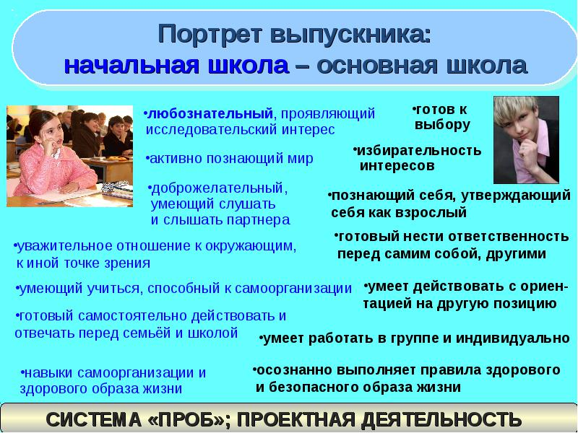
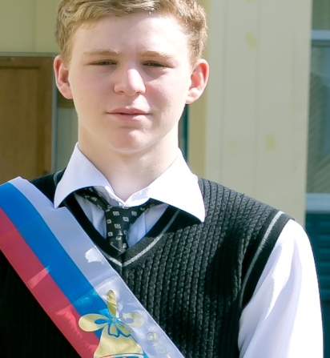
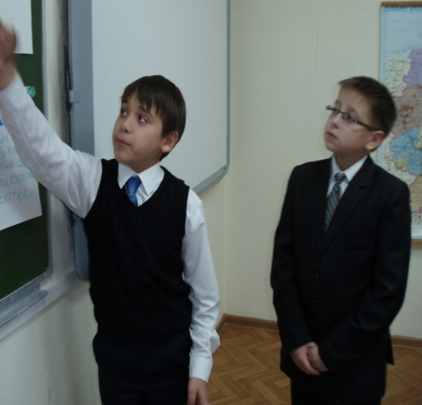

Slide 16
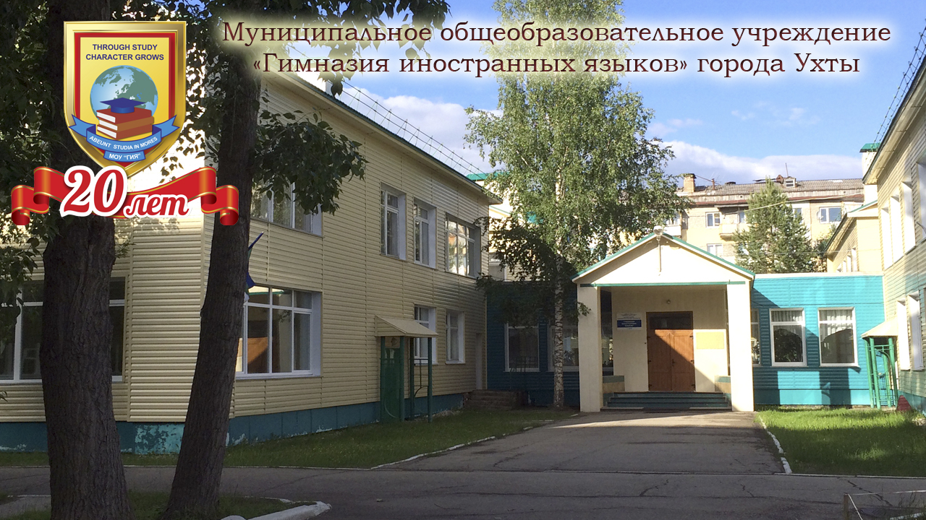
Добро пожаловать!
Notes:
16

